Slide 2








Air Quality Analyser
INSTRUMENTATIE DE MASURA A PARAMETRILOR DE MEDIU

Slide 3

Prezentarea Proiectului
Nume | Air Quality Analyser
Hardware | Raspberry Pi 4, DAQmx 6009, ESP32, Sensors.
Software | Home Assistant, Altium, Labview, Docker, Matlab.
Disponibilitate | Accesare prin telefon. Verificarea istoricul parametrilor.
Scopul Lucrarii | Monitorizarea parametrilor diversi. Proceduri de apelare la distanta.
Tehnologii Utilizate | Wi-Fi, MQTT, ADC, RPC
Puteti sa vizitati proiectul pe: https://github.com/GhervasaCristian/IoTLab view.com

Slide 4
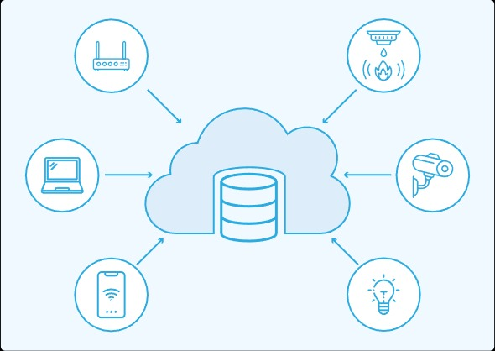
Arhitectura Lucrarii
01
De ce IoT? Ce problemă rezolvă?

Slide 5
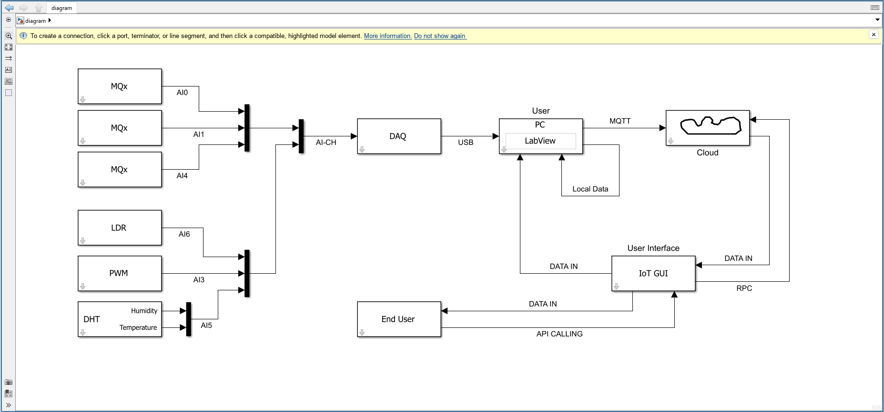

Slide 10
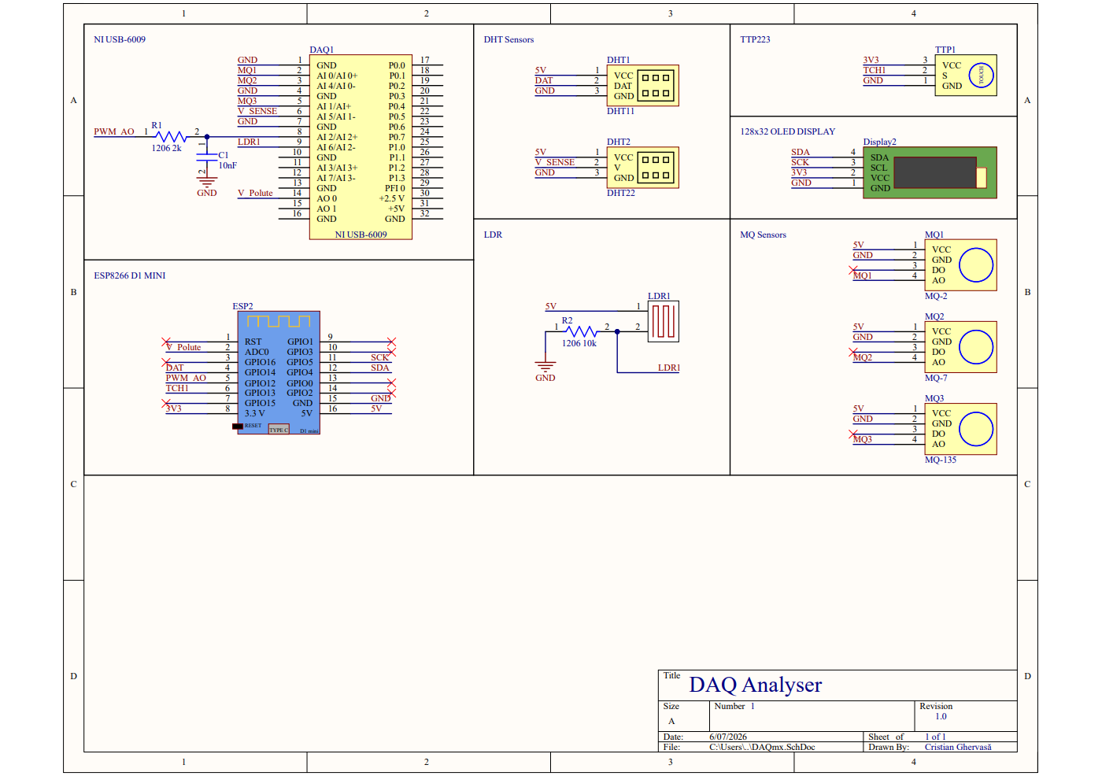

Slide 11
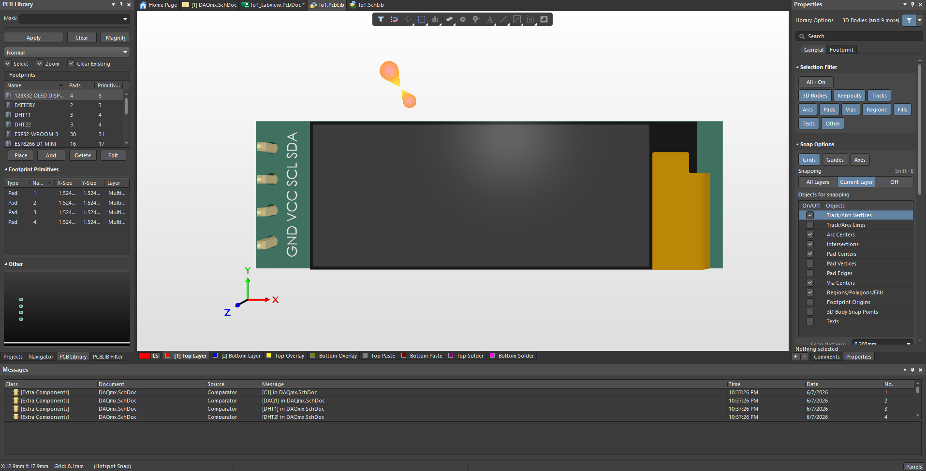

Slide 12
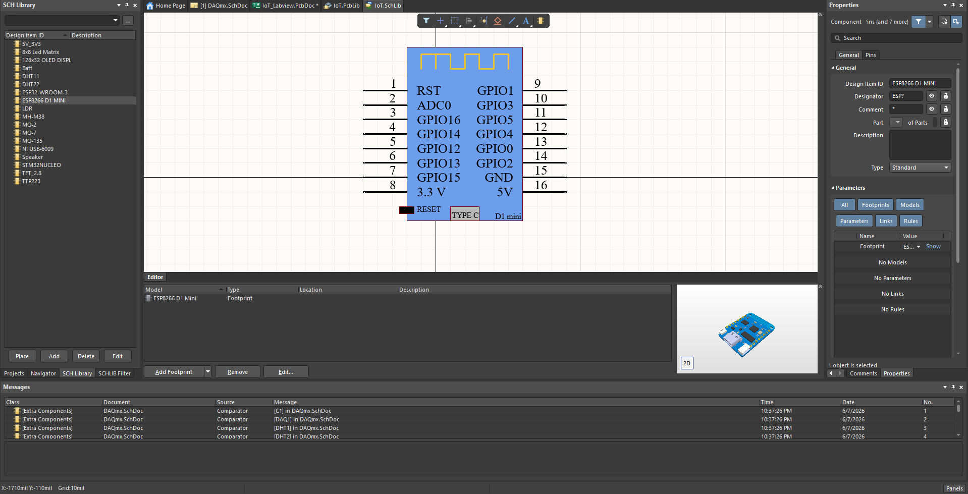

Slide 13
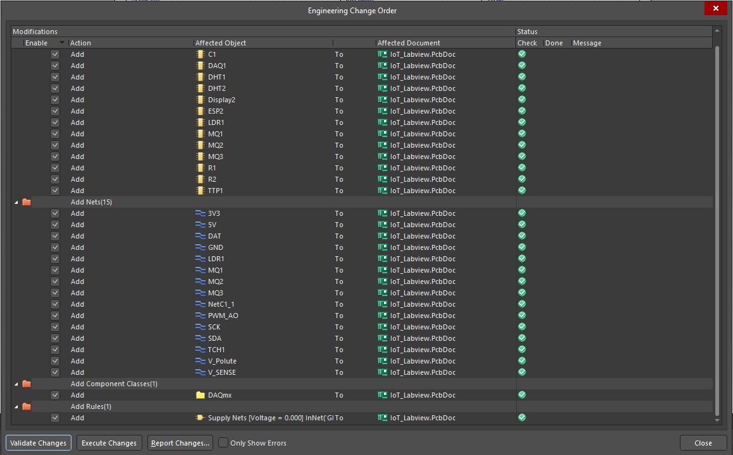

Slide 14
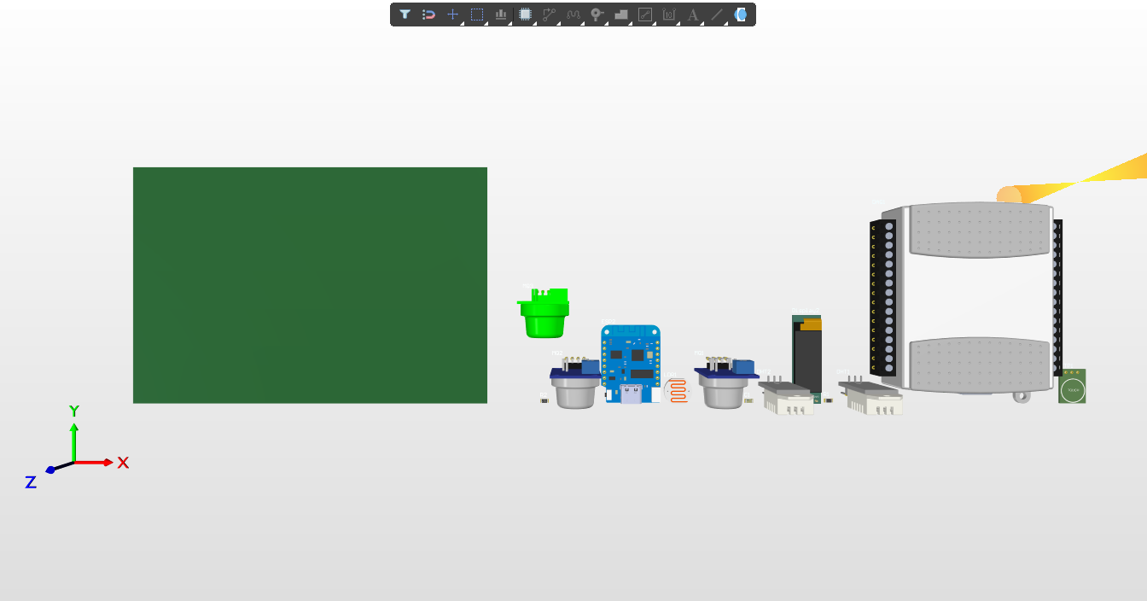

Slide 15
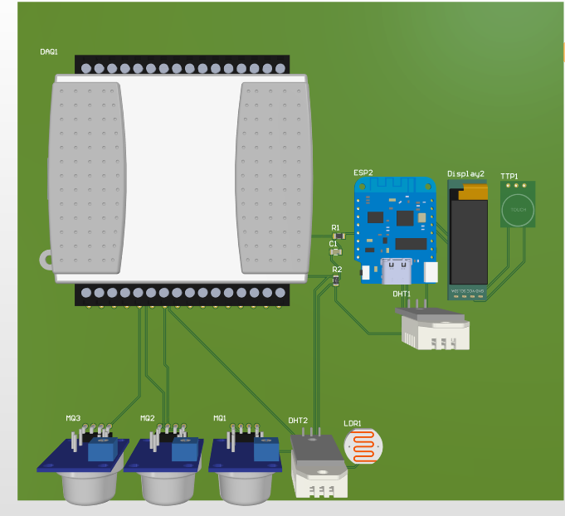

Slide 16
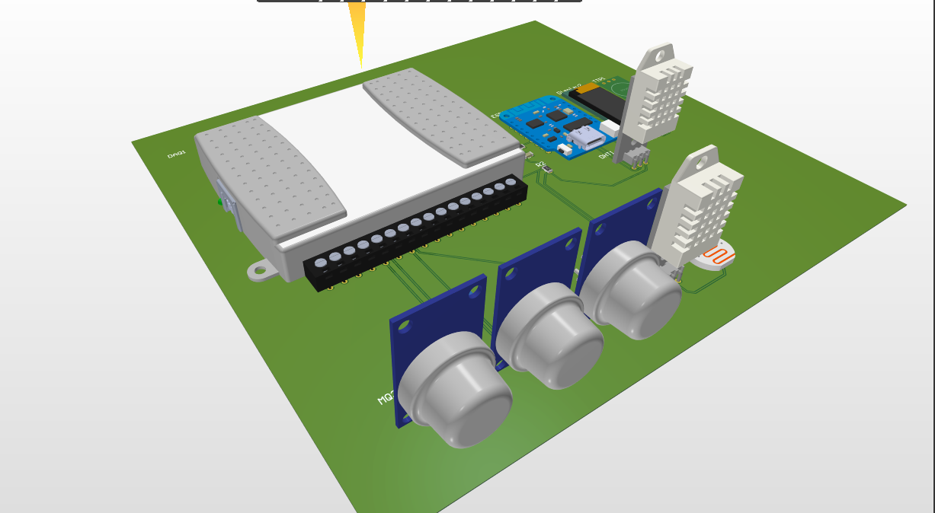

Slide 17
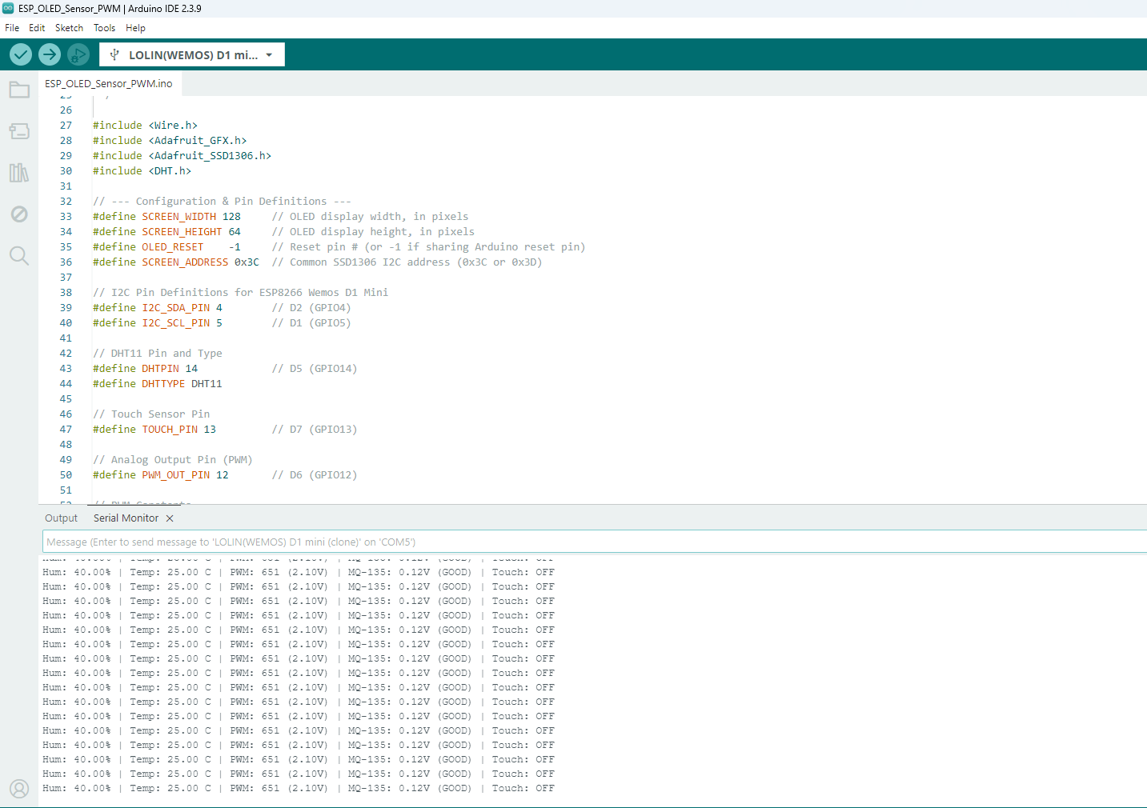

Slide 19

Arhitectura hardware | software
02
Prezentarea panoului de control si monitorizare

Slide 20

Arhitectura Sistemului
L6
SENZORI
L5
DAQmx
L4
VOC
AQI
L3
LABVIEW
L2
SOFTWARE
L1
SISTEM DE OPERARE
L0
PC

Slide 21
Arhitectura Sistemului
L6
MQ-2
MQ-7
MQ-135
DHT
PWM
LDR
L5
DAQmx
L4
LPG
SMK
MTH
CO2
CO
VOC
LIGHT
TEMP
HUM
AQI
L3
LABVIEW
CALIBRARE
L2
DDNS
VPN
SOFTWARE
BAZA DATE
L1
SISTEM DE OPERARE
C1
C2
CPU
RAM
ROM
AUX-MEM
L0
PC

Slide 22
Arhitectura Sistemului
END USER
WEB
Android
iOS
DDNS
WI - FI
RPC
MQTT
RPC
DHT
ESP32
CO2
SISTEM DE OPERARE
DDNS
Praf
Gaze
RASPBERRY PI
VPN
O2
hPa
RELEU

Slide 23
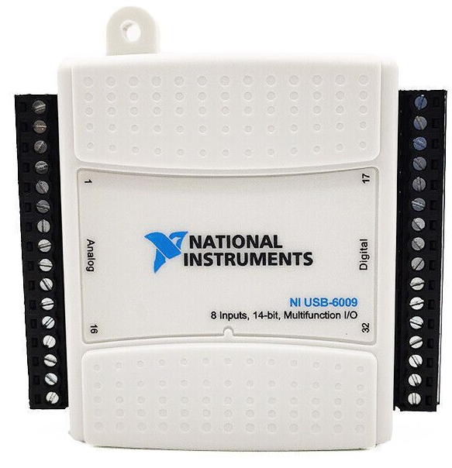
Arhitectura Sistemului
MQ-2
MQ-7
MQ-135
DHT
DHT
ESP32
PWM

Slide 24



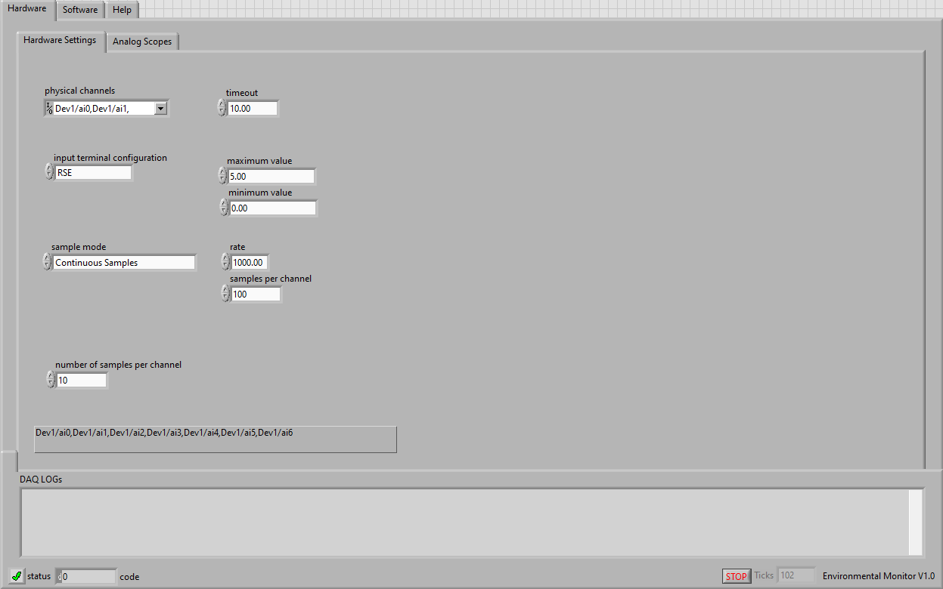
Arhitectura Sistemului
MQ-2
MQ-7
MQ-135
DHT
DHT
ESP32
PWM

Slide 25
Arhitectura Sistemului
MQ-2
MQ-7
MQ-135
DHT
DHT
ESP32
PWM

Slide 26
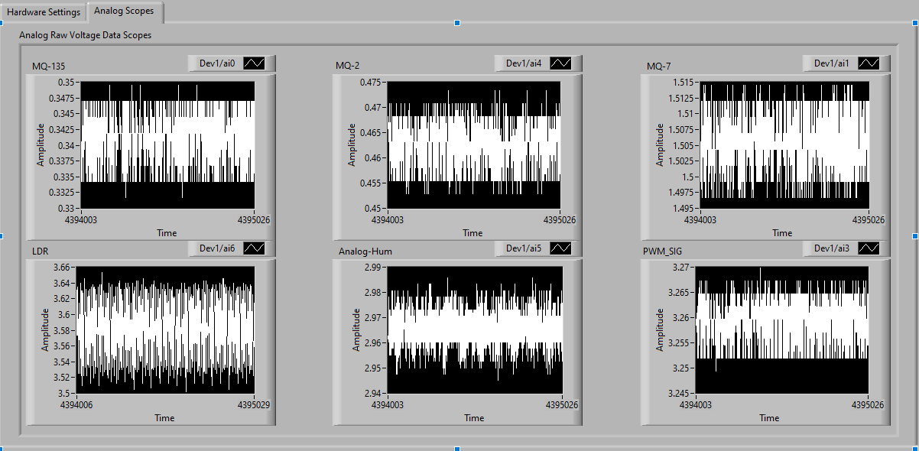

Slide 27
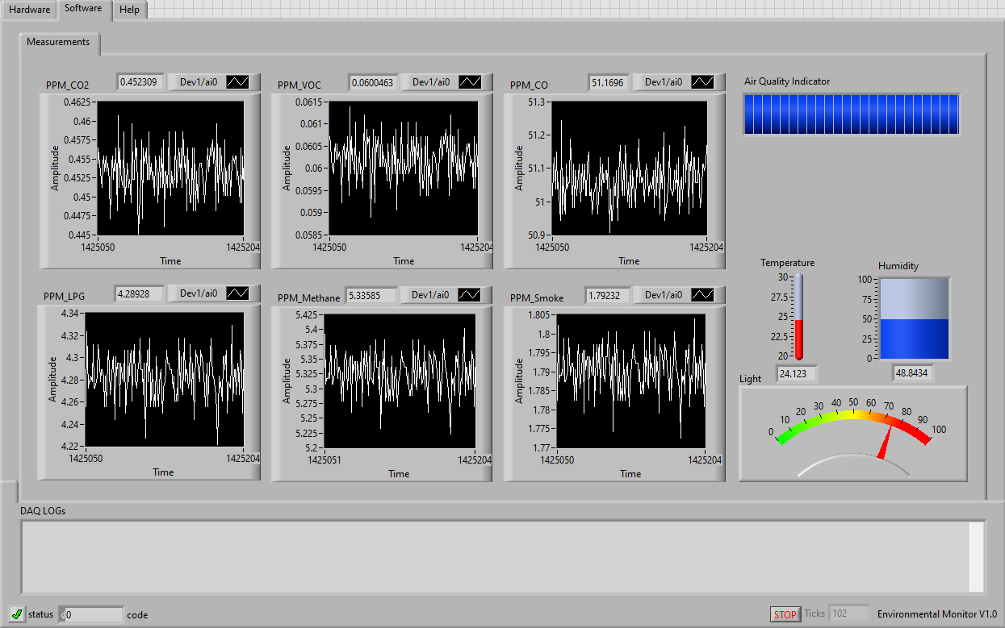

Slide 28
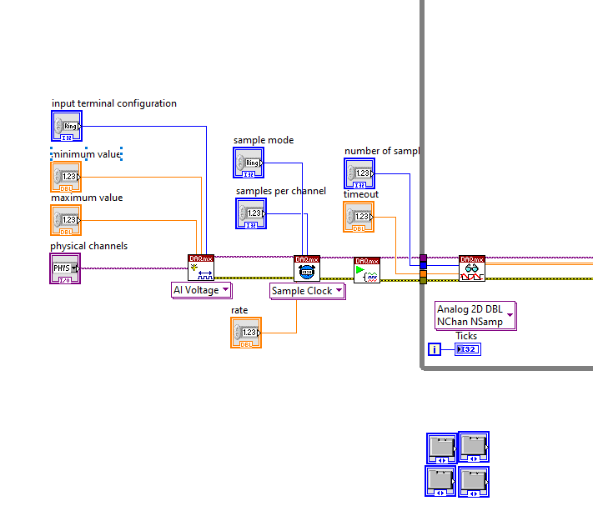

Slide 29
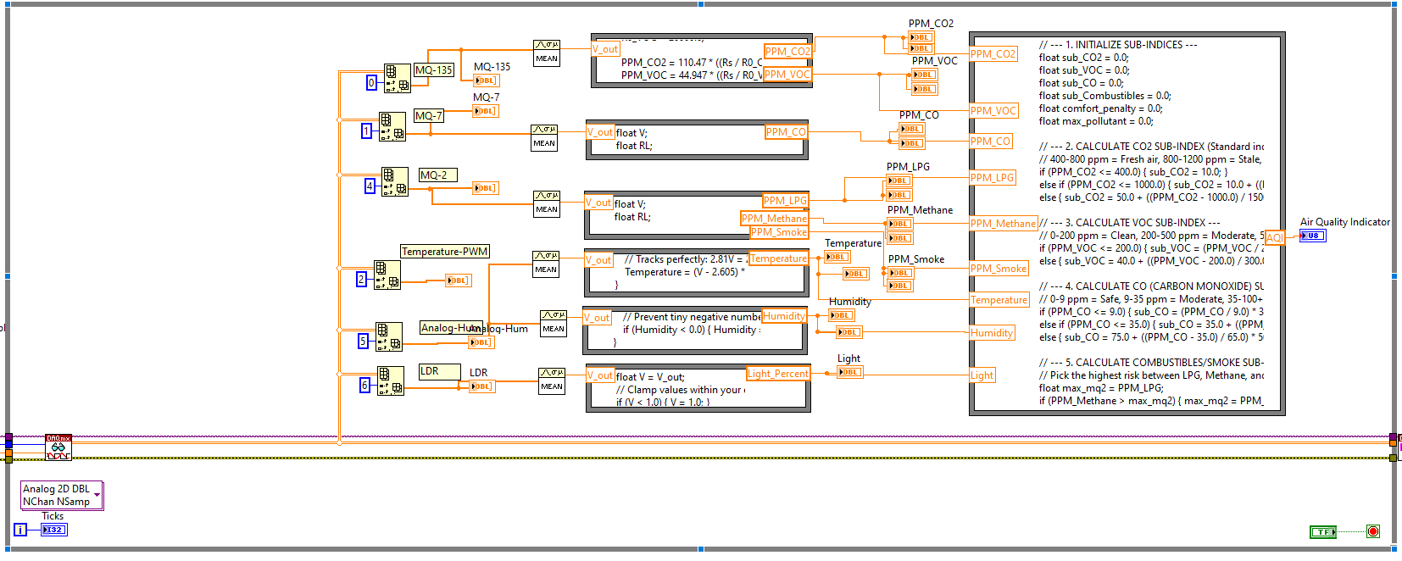

Slide 30
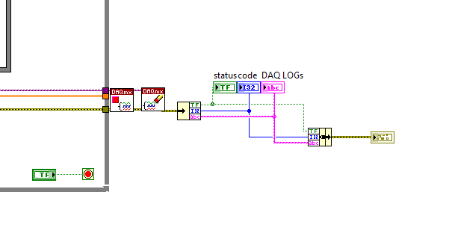

Slide 32

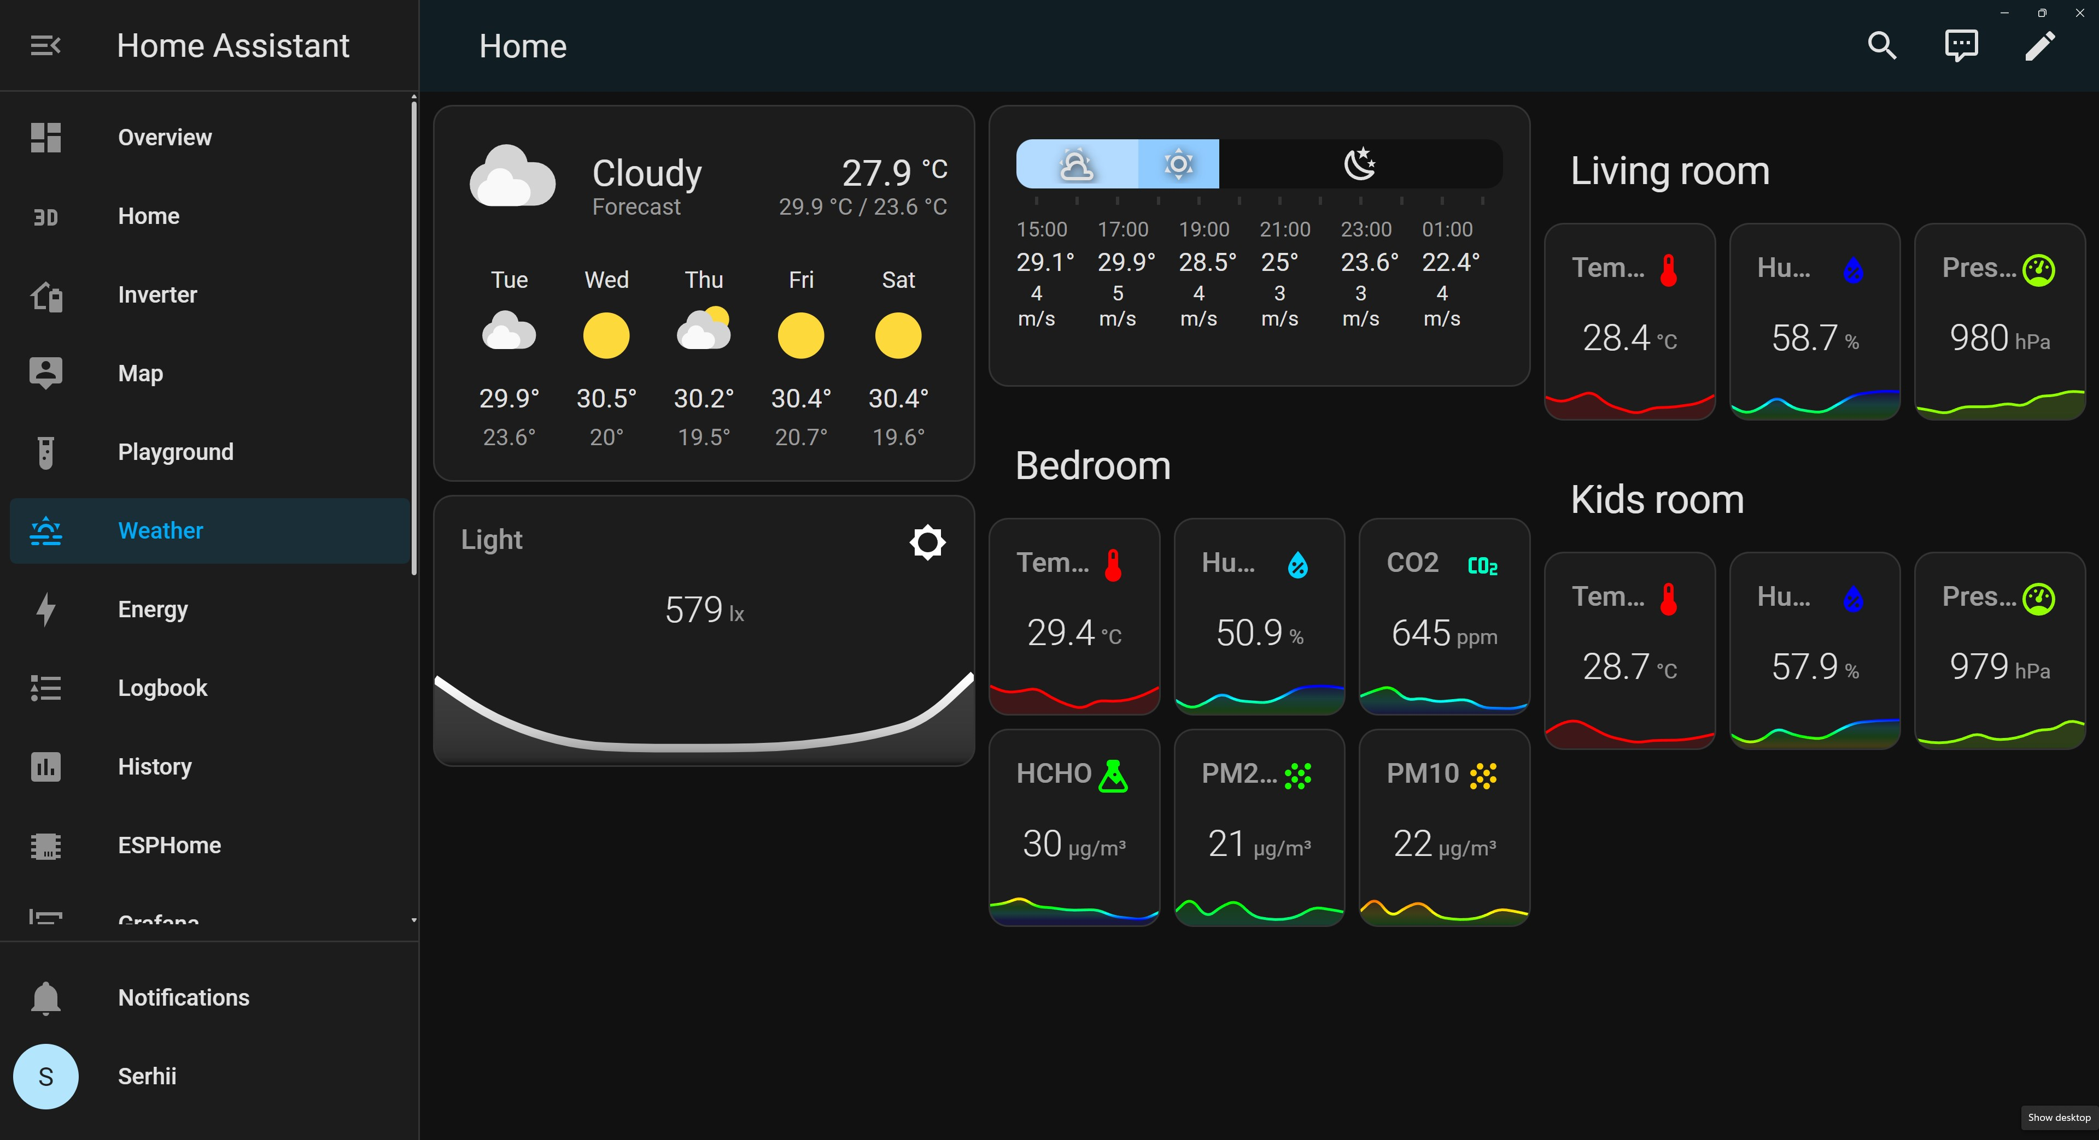




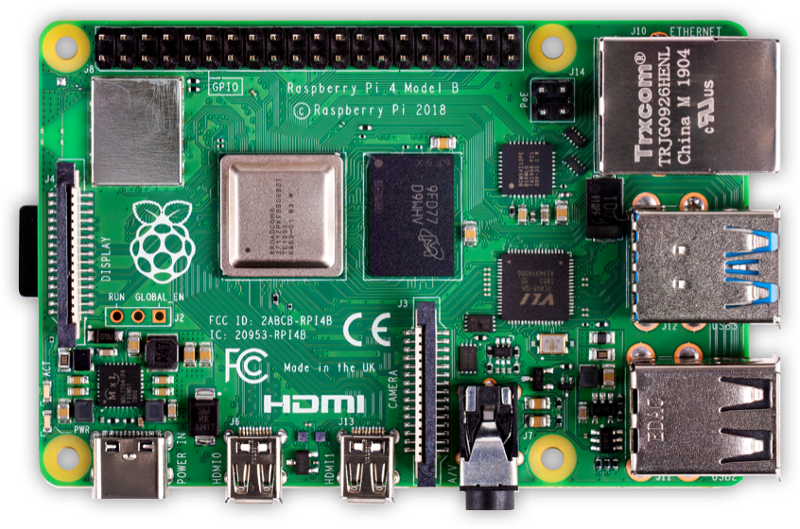
END USER
RASPBERRY PI

Slide 33
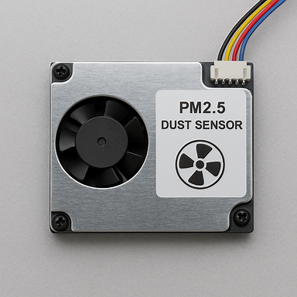
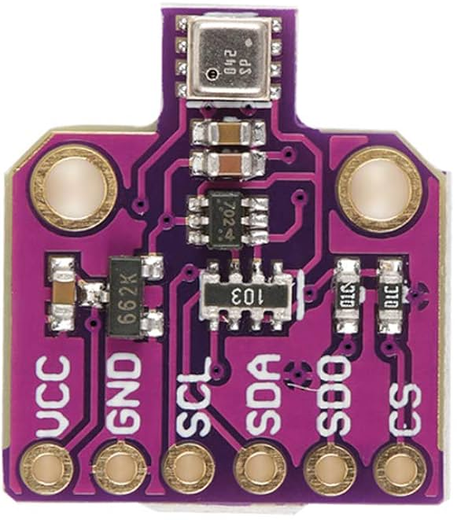
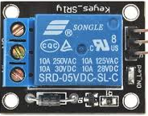
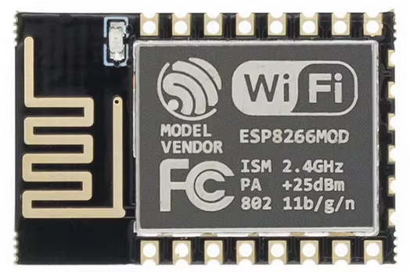
END USER
ESP32
RASPBERRY PI

Slide 34
END USER
RASPBERRY PI

Slide 35



RASPBERRY VPN DDNS
UTILIZATOR FINAL
TRANSLATAREA ADRESEI IP
CONEXIUNE PRIVATĂ
RASPBERRY PI + HOME ASSISTANT

Slide 36
Air Quality Analyser
INSTRUMENTATIE DE MASURA A PARAMETRILOR DE MEDIU

Slide 37
Multumim!
Aveți întrebări?
cristian.ghervasa@student.tuiasi.ro
Soluții avem, probleme să găsim.

